Slide 1
BÁO CÁO TIẾN ĐỘ ĐỀ TÀI:
Hệ thống giám sát nhiệt độ - độ ẩm môi trường qua LORA

Slide 2

Nội dung báo cáo
1. NGHIÊN CỨU TỔNG QUAN
2. PHÂN TÍCH HỆ THỐNG GIÁM SÁT NHIỆT ĐỘ , ĐỘ ẤM QUA LORA
3 THIẾT KẾ
4, CHẾ TẠO VÀ THỬ NGHIỆM HỆ THỐNG GIÁM SÁT NHIỆT ĐỘ, ĐỘ ẨM QUA LORA

Slide 3
1. NGHIÊN CỨU TỔNG QUAN

Slide 4
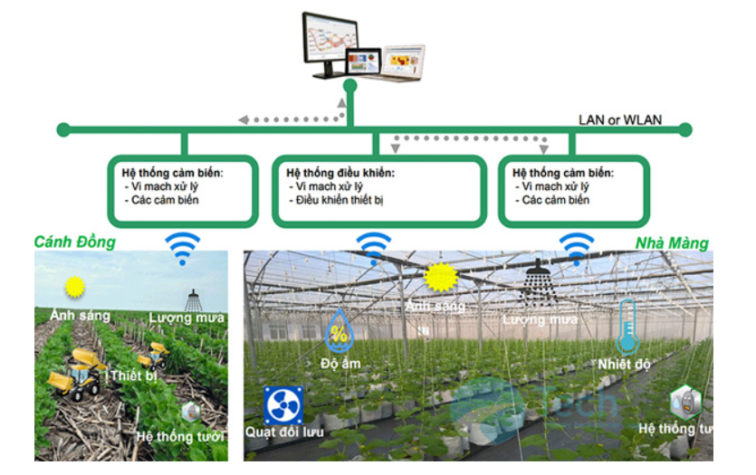
1.1.Tìm hiểu chung về hệ thống giám sát nhiệt độ , độ ẩm qua LoRa
Giới Thiệu
Hệ thống giám sát nhiệt độ , độ ẩm qua LoRa là một giải pháp sáng tạo, cho phép truyền tải dữ liệu với khoảng cách xa, đồng thời tiêu thụ năng lượng thấp, điều này đặc biệt quan trọng trong các ứng dụng giám sát từ xa. Hệ thống giám sát nhiệt độ môi trường qua LoRa gồm các thành phần chính bao gồm cảm biến nhiệt độ, module LoRa và nền tảng xử lý dữ liệu. Cảm biến nhiệt độ thu thập thông tin về nhiệt độ không khí và môi trường xung quanh. Dữ liệu này được truyền qua module LoRa tới trung tâm xử lý, nơi thông tin được phân tích và hiển thị trên các nền tảng quản lý, nhằm hỗ trợ người dùng theo dõi và ra quyết định kịp thời.

Slide 5
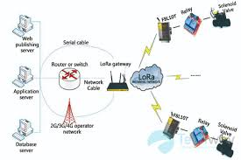
1.1.Tìm hiểu chung về hệ thống giám sát nhiệt độ , độ ẩm qua LoRa
Những tính năng cơ bản của việc giám sát nhiệt độ độ ẩm qua LoRa
Đo và ghi dữ liệu nhiệt độ
Giám sát nhiệt độ, độ ẩm từ xa
Cảnh báo khi nhiệt độ vượt ngưỡng
Lưu trữ và phân tích dữ liệu

Slide 6
1.2. Xác định bài toán cần giải quyết của đề tài
Mục tiêu phát triển cho sản phẩm
- Mở rộng phạm vi giám sát diện rộng.
Tối ưu hóa tiêu thụ năng lượng.
Đảm bảo hoạt động ổn định trong thời tiết khắc nghiệt.
Nâng cao độ chính xác và tin cậy của dữ liệu.
Hỗ trợ nhiều loại cảm biến môi trường.

Slide 7
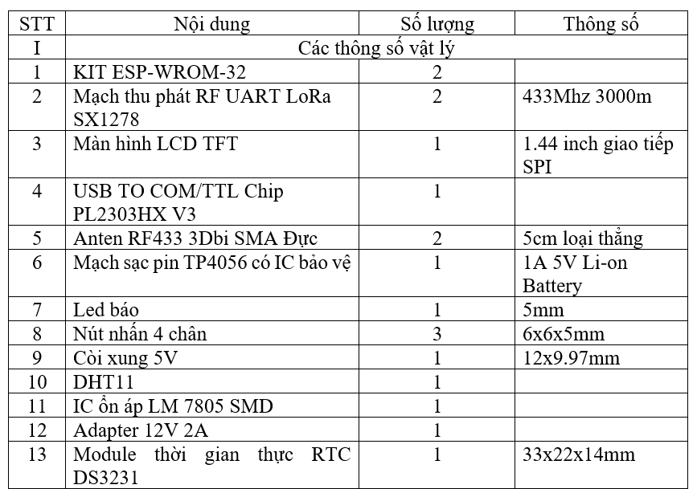
1.2. Xác định bài toán cần giải quyết của đề tài
Thông số kỹ thuật đề ra của hệ thống giám sát nhiệt độ, độ ẩm qua LoRa

Slide 8
2. PHÂN TÍCH HỆ THỐNG GIÁM SÁT NHIỆT ĐỘ, ĐỘ ẨM QUA LORA

Slide 9
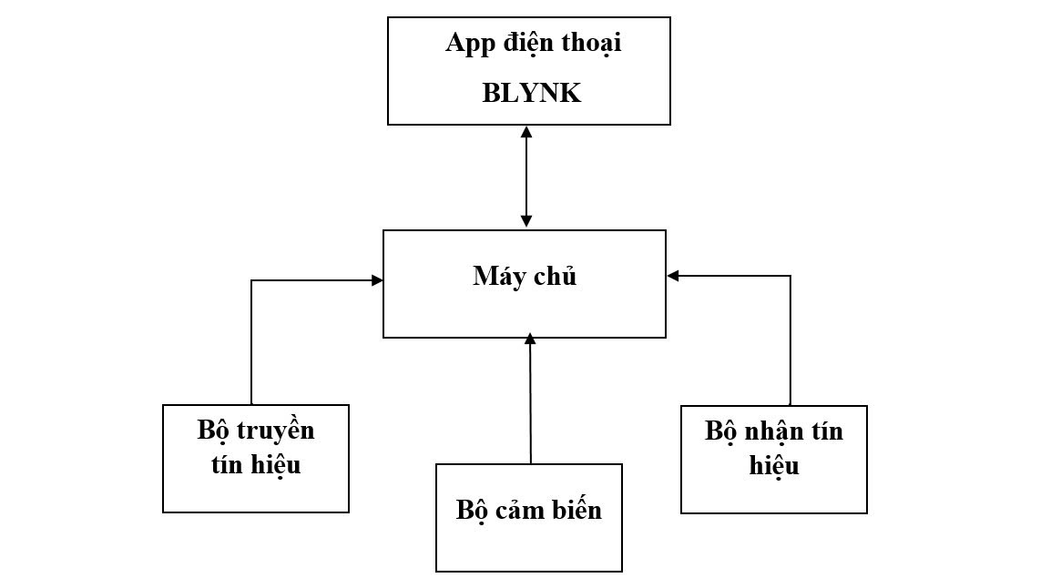
2.1 Phân tích, thiết kế tổng quan hệ thống
Hệ thống giám sát nhiệt độ môi trường cho phép người sử dụng giám sát từ xa nhiệt độ - độ ẩm môi trường cần thiết với nhu cầu được sử dụng, hệ thống giám sát môi trường sẽ bao gồm:
Cấp hiện trường là các bộ : Bộ cảm biến và các bộ thu phát tín hiệu, thu thập dữ liệu và gửi về máy chủ.
Cấp trung tâm là máy chủ (sever): Nhận dữ liệu từ các bộ ở hiện trường và truyền dữ liệu tới các khối cần thiết để phân tích dữ liệu.

Slide 10
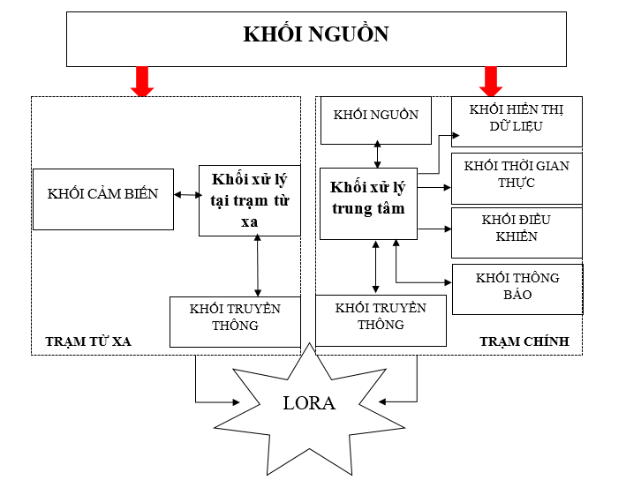
2.2. Thiết kế sơ đồ khối tổng quan của hệ thống giám sát môi trường
2.2.1.Phân tích thiết kế sơ đồ khối tổng quan của hệ thống giám sát môi trường

Slide 11
2.2. thiết kế sơ đồ khối tổng quan của hệ thống giám sát môi trường
Khối cảm biến:
Cảm biến nhiệt độ - độ ẩm: Sử dụng để đo các thông số về điều kiện môi trường như nhiệt độ - độ ẩm, gửi tín hiệu về khối xử lý trung tâm.
Khối thời gian thực: Sử dụng module thời gian thực DS3231 để cập nhật liên tục dữ liệu về thời gian thực.
Khối xử lý tại trạm từ xa:
Giao tiếp với khối cảm biến và khối thời gian để lấy dữ liệu .
Thực hiện nhiệm vụ lọc nhiễu, tính toán và chuẩn bị dữ liệu cho khối chuyển tiếp.
Khối chuyển tiếp dữ liệu: Chuyển tiếp dữ liệu từ khối xử lý tại trạm từ xa đến trạm chính thông qua hệ thống truyền thông LoRa (một giao thức truyền thông không dây tầm xa).
Khối hiển thị dữ liệu: Sử dụng màn hình TFT LCD để hiển thị các dữ liệu thu được.
Khối thông báo: Thông báo qua còi và LED tại trạm từ xa
Khối xử lý trung tâm: Dữ liệu từ khối chuyển tiếp được phân tích và xử lý:
Dữ liệu thu được từ khối cảm biến và khối thời gian thực sẽ được xử lý và hiển thị trên Khối hiển thị dữ liệu.
Phát tín hiệu thông báo qua còi và LED để người dùng nắm bắt thông tin và có thể đưa ra những biện pháp xử lý phù hợp.
LORA: Là giao thức truyền thông tầm xa dùng để truyền dữ liệu từ trạm từ xa về trạm chính.
Khối nguồn: Có chức năng cung cấp nguồn năng lượng cho hệ thống

Slide 12
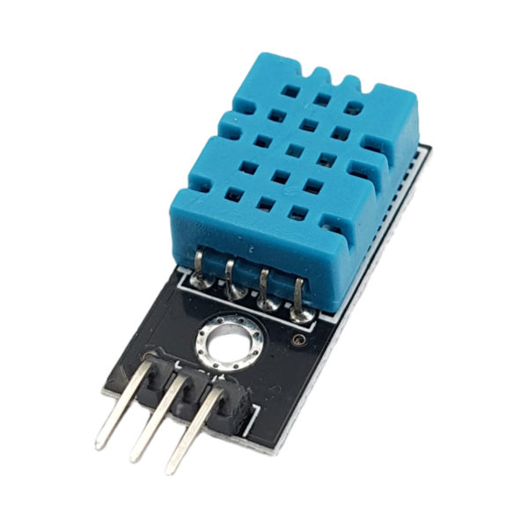
2. 3. Lựa chọn linh kiện hệ thống giám sát môi trường
Cảm biến nhiệt độ độ ẩm DHT11
THÔNG SỐ KỸ THUẬT
Điện áp hoạt động: 5VDC
Chuẩn giao tiếp: TTL, 1 wire.
Khoảng đo độ ẩm: 20%-80%RH sai số ± 5%RH
Khoảng đo nhiệt độ: 0-50°C sai số ± 2°C
Tần số lấy mẫu tối đa 1Hz (1 giây / lần)
Kích thước: 28mm x 12mm x10m

Slide 13
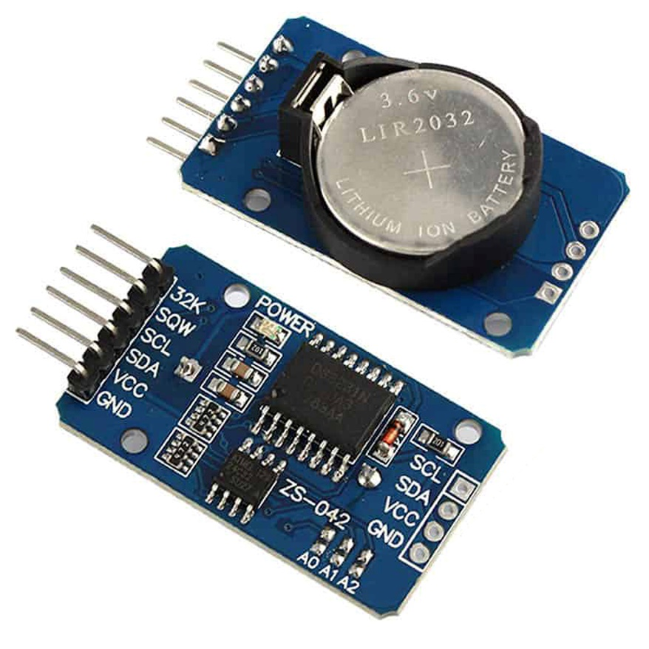
2. 3.Lchọn linh kiện hệ thống giám sát môi trường
Module thời gian thực DS3231
THÔNG SỐ KỸ THUẬT
IC chính: RTC DS3231 + EEPROM AT24C32
Nguồn cung cấp: 3.3~5VDC.
Giao tiếp: I2C
Lưu trữ và cung cấp các thông tin thời gian thực: ngày, tháng, năm, giờ, phút, giây,...
Có pin backup duy trì thời gian trong trường hợp không cấp nguồn.
Kích thước: 38 x 22 x 14mm

Slide 14
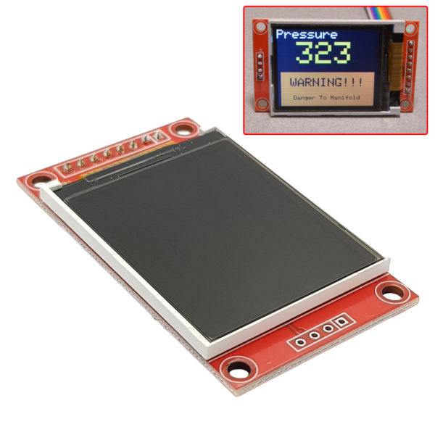
2. 3. Lựa chọn linh kiện hệ thống giám sát môi trường
Màn hình TFT LCD 1.44 Inch giao tiếp SPI
THÔNG SỐ KỸ THUẬT
Kích thước: 1.44 inch
Độ phân giải: 128x128
Đèn nền: màu trắng - 2 đèn led
Giao thức: SPI
Màu sắc: 65K
Điện áp hoạt động của màn hình TFT: 3.3 VDC

Slide 15
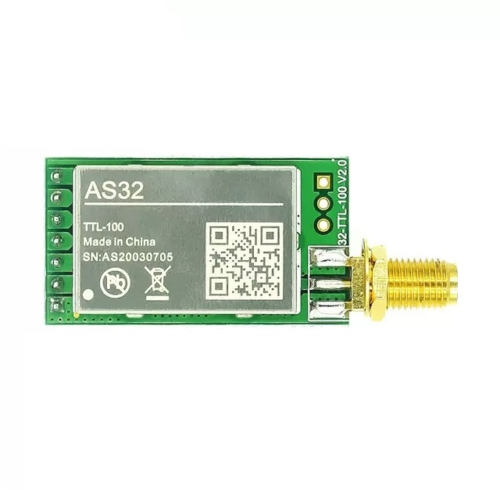
2. 3. Lựa chọn linh kiện hệ thống giám sát môi trường
Module LORA
THÔNG SỐ KỸ THUẬT
IC: SX1278
Tần số: 410-441MHz ( Mặc định 433MHz)
Công suất: 30dBm (1W)
Khoảng cách: 3km
Giao tiếp: UART
Dòng điện tiêu thụ khi hoạt động: 104mA
Dòng điện tiêu thụ khi nhận tín hiệu: 18mA
Dòng điện trong chế độ ngủ: 1.5uA
Điện áp hoạt động: 2.0 – 5.5 VDC
Nhiệt độ hoạt động: -40 ~ 85 độ

Slide 16
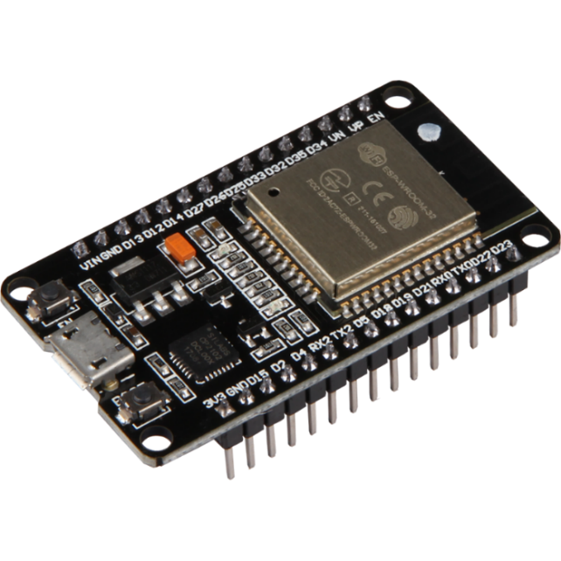
2. 3. Lựa chọn linh kiện hệ thống giám sát môi trường
ESP32 DEVKIT V1
THÔNG SỐ KỸ THUẬT
Chip điều khiển: ESP32
Số lượng chân: 30 pin
Kết nối không dây: Wi-Fi (802.11 b/g/n) và Bluetooth (v4.2)
Điện áp hoạt động: 3.3V
Bộ nhớ: RAM 520KB, Flash từ 4MB đến 16MB tùy phiên bản
GPIO: 34 chân GPIO có thể lập trình
ADC: 12-bit ADC với 18 kênh
DAC: 2 kênh DAC 8-bit
PWM: Hỗ trợ PWM cho điều khiển động cơ và ánh sáng
Giao tiếp: SPI, I2C, UART, CAN

Slide 17
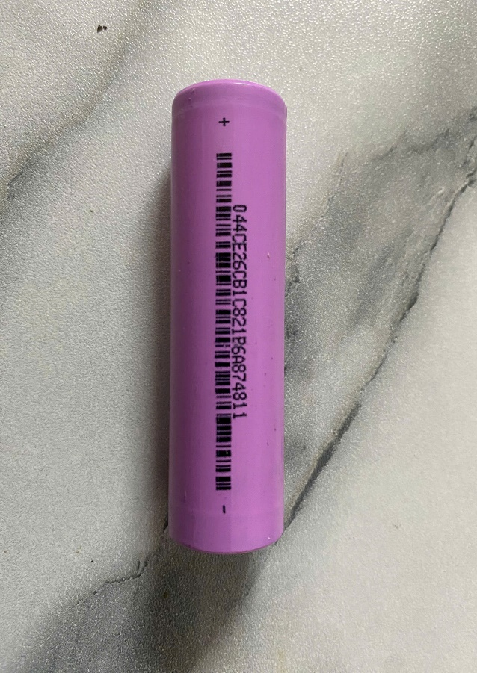
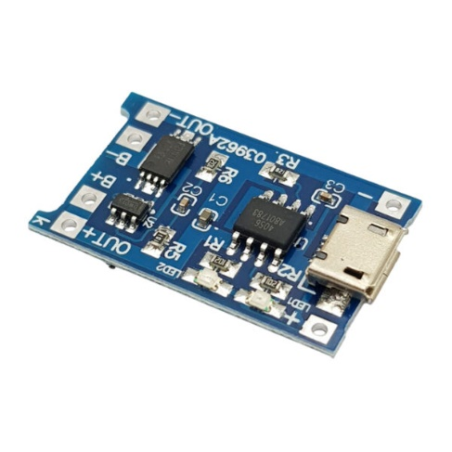
2. 3. Lựa chọn linh kiện hệ thống giám sát môi trường
Pin và Mạch sạc
Pin 18650 Mạch sạc

Slide 18
3.THIẾT KẾ

Slide 19
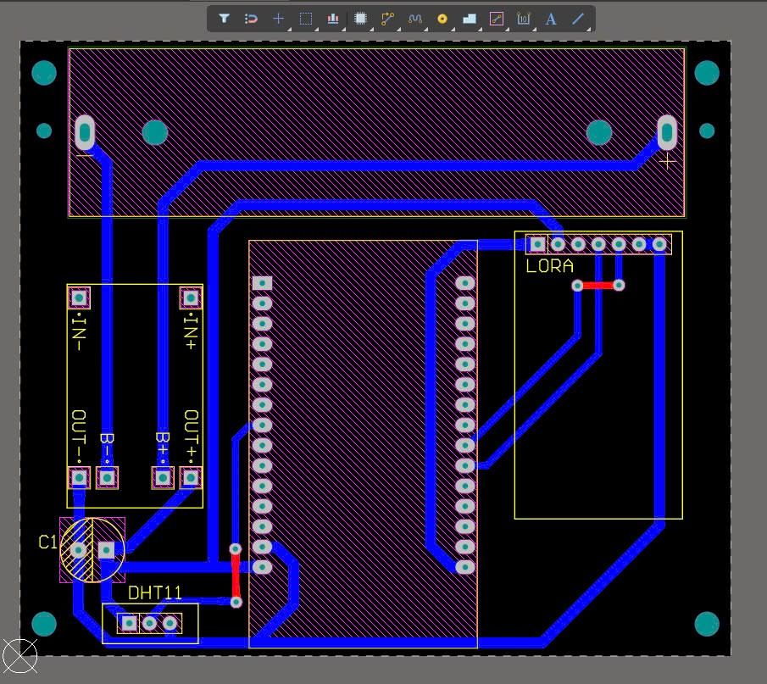
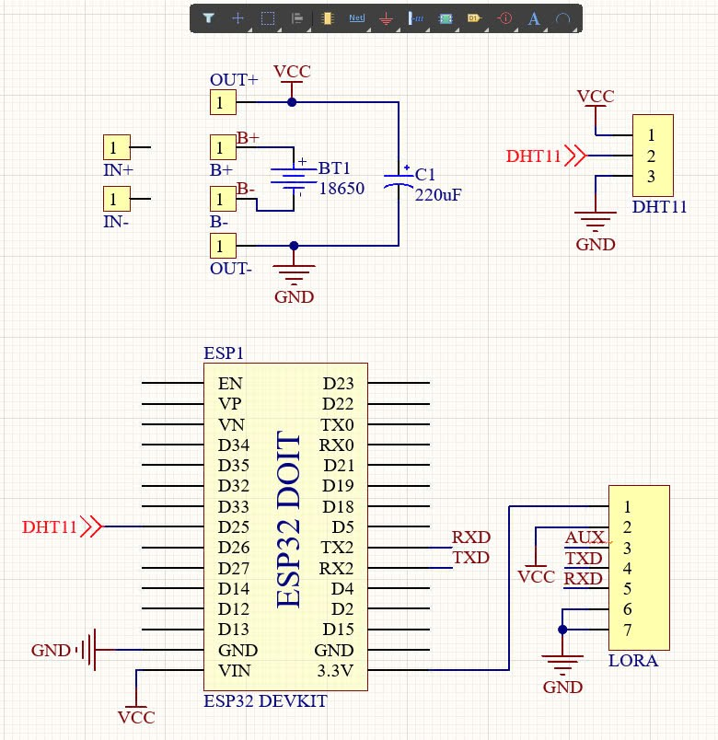
3.1.Thiết kế mạch phát
Sơ đồ nguyên lý mạch phát Mạch in 2d

Slide 20
3.1.Thiết kế mạch phát
Nguyên Lý Hoạt đông
Mạch truyền (phát): Mạch gồm một cảm biến nhiệt độ độ ẩm môi trường DHT11, tụ hóa, một nguồn cấp (đế pin 18650), mạch sạc pin có bảo vệ nguồn TP4056 1A Micro USB, Module LORA và ESP32
Mạch sử dụng vi điều khiển ESP32 DEV KIT làm trung tâm điều khiển, nhận nguồn từ pin 18650 Khi nhận nguồn 5V từ pin, nguồn điện sẽ chạy qua và cung cấp năng lượng cho toàn bộ hệ thống. Tụ điện C1 trong mạch được sử dụng để làm ổn định điện áp của pin, giảm nhiễu, mạch bảo vệ pin giúp pin tránh việc sạc hoặc xả quá mức, đảm bảo hoạt động an toàn và bền bỉ, đặc biệt quan trọng khi các thiết bị trên mạch (ESP32, cảm biến DHT11, LORA) tiêu thụ dòng điện không đều, giúp giảm việc dao động điện áp.
Cảm biến DHT11 được kết nối với vi điều khiển trung tâm ESP32 để đo thông số nhiệt độ, độ ẩm môi trường. Dữ liệu từ cảm biến DHT11 được truyền đến ESP32 thông qua chân GPIO. ESP32 sẽ xử lý dữ liệu này và giao tiếp với module LORA. LORA bên mạch này sẽ là mạch truyền, truyền dữ liệu tới thiết bị LORA bên mạch thu (nhận) trong khoảng cách xa mà kEVKIThông cần xử dụng WIFI hay BLUETOOTH.

Slide 21
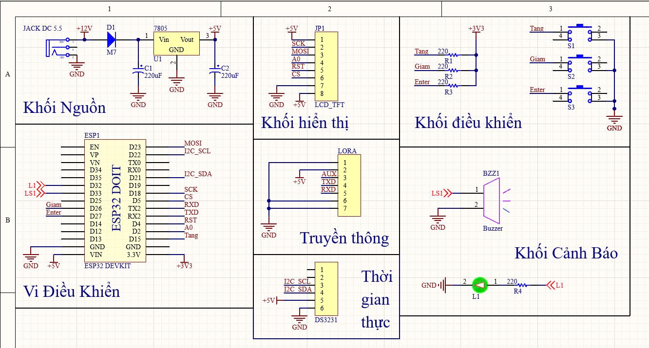
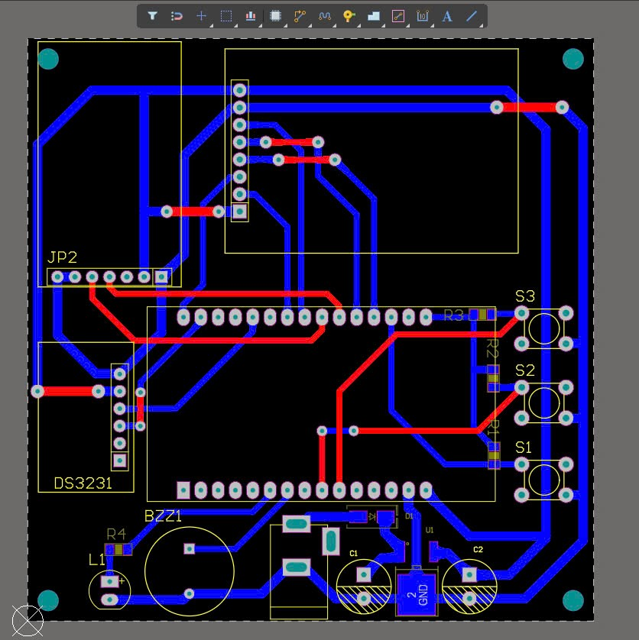
3.1.Thiết kế mạch thu
Sơ đồ nguyên lý mạch thu Mạch in 2d

Slide 22
Thiết kế mạch phát
Nguyên Lý Hoạt đông
Mạch thu (nhận): Mạch được chia làm nhiều khối ngoại vi với các chức năng khác nhau và quan trọng là một vi điều khiển trung tâm ESP32 đóng vai trò là khối xử lý trung tâm của mạch
Mạch sử dụng vi điều khiển ESP32 DEVKIT làm trung tâm điều khiển, lấy năng lượng từ nguồn điện ngoài (nguồn xoay chiều 220V), qua một adapter giúp biến dòng xoay chiều 220V thành dòng 1 chiều 12V. Nguồn 1 chiều 12V sẽ được chuyển vào khối nguồn, qua JACK DC cấp nguồn đii qua IC ổn áp xuống thành nguồn 1 chiều 5V qua các tụ C1, C2 để lọc nhiễu và cấp điện áp cho toàn mạch.
Mạch sử dụng vi điều khiển ESP32 DEVKIT làm trung tâm điều khiển, nhận nguồn 5V và giao tiếp với các khối ngoại vi. Module thời gian thực RTC DS3231 sẽ cung cấp dữ liệu cụ thể về thời gian để hỗ trợ các tính năng liên quan đến lịch trình, hay chỉ đơn giản là theo dõi giờ giấc. Trung tâm điều khiển nhận tín hiệu được truyền đến qua LORA của cảm biến DHT11 và dữ liệu giờ giấc từ RTC DS3231, tổng hợp dữ liệu, tính toán và gửi đến màn hình LCD TFT. Màn hình nhận và sẽ hiển thị dữ liệu ngày giờ và các thông số của môi trường nơi trạm truyền gửi tới. Ba nút bấm tại khối điều khiển giúp người dùng có thể cài đặt trực tiếp thông số ngưỡng của nhiệt độ và độ ẩm môi trường. Khi thông số ấy vượt quá thông số ngưỡn được cài đặt, tín hiệu sẽ được gửi tới bộ xử lý trung tâm, bộ xử lý trung tâm sẽ tổng hợp và xử lý dữ liệu, gửi dữ liệu đến khối thông báo (cảnh báo). Lúc này khi nhận được tín hiệu, LED sẽ nhấp nháy và còi sẽ kêu, báo hiệu cho người dùng biết và để người dùng đưa ra được những giải pháp phù hợp

Slide 23
4.CHẾ TẠO VÀ THỬ NGHIỆM HỆ THỐNG GIÁM SÁT NHIỆT ĐỘ, ĐỘ ẨM QUA LORA

Slide 24
4.1.Chế tạo hệ thống giám sát nhiệt độ, độ ẩm qua lora
Bước 1: Dựa vào sơ đồ nguyên lý, chuẩn bị đầy các linh kiện điện tử cần thiết (IC, điện trở, tụ điện, ESP32, LCD TFT diode, v.v.)
Bước 2: Xuất file để CNC mạch
Sau khi thiết kế hoàn tất, xuất file Gerber từ phần mềm Altium
Bước 3: Cài đặt phần mềm CNC
Nạp file thiết kế vào phần mềm điều khiển CNC: Dùng Vectric Aspire để nạp file Gerber/Excellon vào máy CNC.
Cấu hình thông số CNC: Cài đặt các thông số cần thiết như:
Tốc độ quay của mũi phay (Spindle speed): Tùy thuộc vào chất liệu và độ dày của tấm phím đồng.
Tốc độ cắt (Feed rate): Điều chỉnh tốc độ di chuyển của mũi phay để đảm bảo độ chính xác và tránh làm hỏng tấm đồng.
Độ sâu khắc (Cut depth): Đặt độ sâu đủ để loại bỏ lớp đồng mà không làm hỏng lớp vật liệu nền (thường khoảng 0.1mm - 0.2mm).

Slide 25
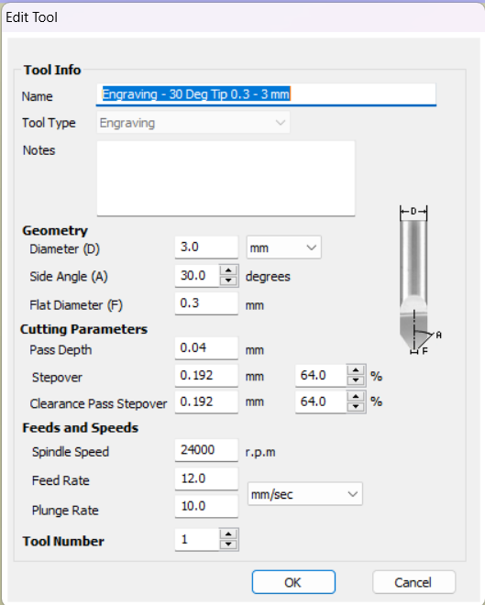
4.1.Chế tạo hệ thống giám sát nhiệt độ, độ ẩm qua lora
Cấu hình thông số mũi dao CNC

Slide 26
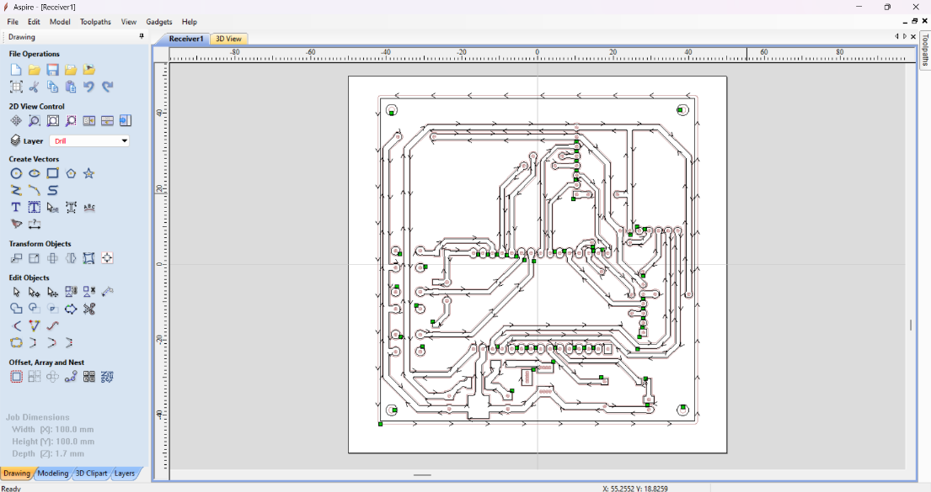
4.1.Chế tạo hệ thống giám sát nhiệt độ, độ ẩm qua lora
Mô phỏng đường đi của dao khi khắc mạch

Slide 27
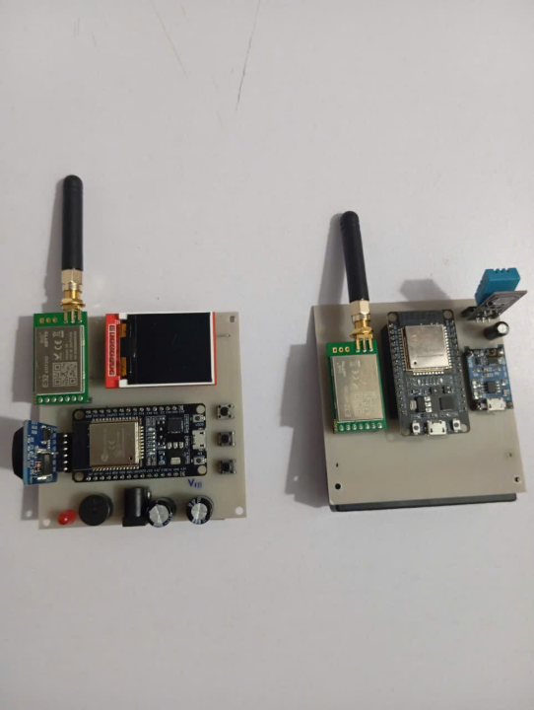
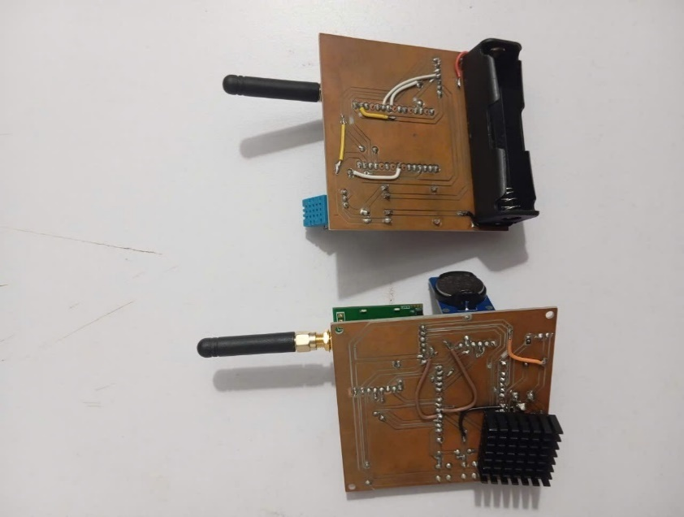
4.1.Chế tạo hệ thống giám sát nhiệt độ, độ ẩm qua lora
Hàn và lắp linh kiện lên mạch điều khiển 2 mặt trước và sau

Slide 28
4.1.Chế tạo hệ thống giám sát nhiệt độ, độ ẩm qua lora
Bước 4: Thi công khắc mạch PCB
Khắc mạch: Máy CNC sẽ phay loại bỏ lớp đồng không cần thiết, chỉ giữ lại các đường dẫn mạch theo thiết kế.
Khoan lỗ linh kiện: Sau khi khắc xong, máy CNC sẽ thực hiện khoan lỗ tại các vị trí đã được xác định cho chân linh kiện (thường là các lỗ nhỏ từ 0.6mm - 1mm tùy linh kiện).
Bước 5: Kiểm tra mạch in
Sử dụng đồng hồ vạn năng để kiểm tra các đường mạch in, đảm bảo không có chỗ nào bị đứt hoặc chạm chập.
Bước 6: Thi công hàn linh kiện và lắp linh kiện lên mạch.
Bước 7: Nạp code và kiểm thử các tính năng cơ bản

Slide 29
4.2.Kiểm tra và đánh giá
Thử nghiệm độ chính xác của các cảm biến nhiệt độ DHT11
Quy trình thực nghiệm:
Chuẩn bị cảm biến nhiệt độ cầm tay (Điện thoại)
Đo nhiệt độ bằng cảm biến trong hệ thống
Ghi lại kết quả và so sánh

Slide 30
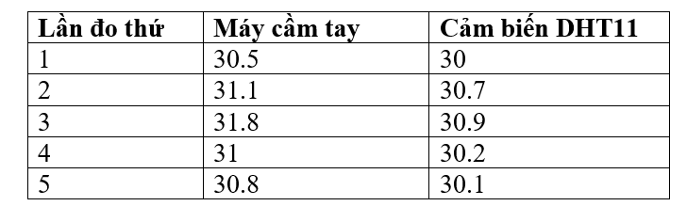
4.2.Kiểm tra và đánh giá
Bảng so sánh kết quả đo

Slide 31
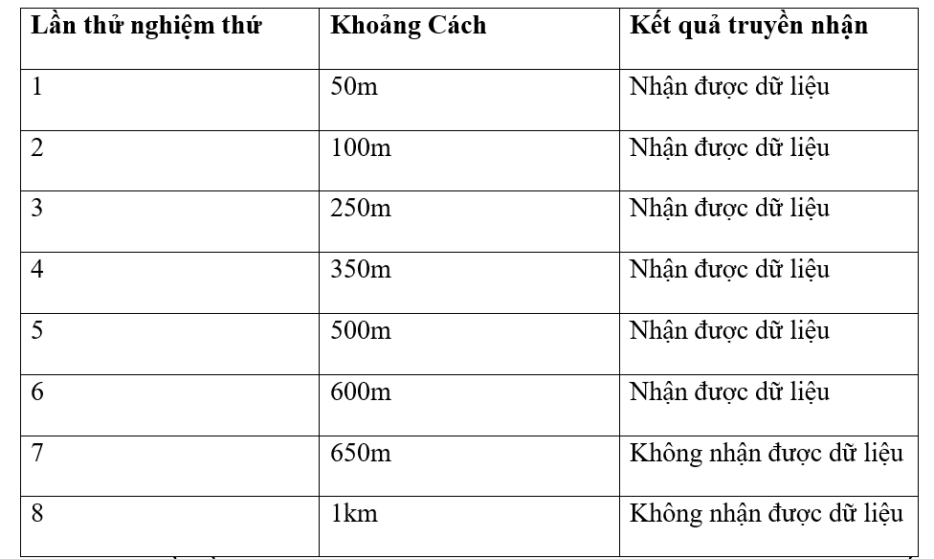
4.2.Kiểm tra và đánh giá
Thử nghiệm độ chính xác của module LORA
Kết quả so sánh độ chính của module LORA

Slide 32
4.2.Kiểm tra và đánh giá
Đánh giá chung các thử nghiệm
Dựa trên các thử nghiệm đã thực hiện, hệ thống giám sát nhiệt độ, độ ẩm qua LoRa hoạt động ổn định với mức độ chính xác cao. Đối với cảm biến nhiệt độ DHT11, sai số giữa các lần đo so với thiết bị đo cầm tay không đáng kể, cho thấy cảm biến hoạt động tốt trong phạm vi yêu cầu. Độ sai lệch nhỏ nhất là 0,4 độ và lớn nhất là 0,9 độ, trong phạm vi chấp nhận được đối với loại cảm biến này.
Đối với module LoRa, quá trình truyền nhận dữ liệu cũng đạt kết quả khả quan trong khoảng cách lên đến 600m trong môi trường đô thị phức tạp, nhưng bắt đầu gặp vấn đề khi khoảng cách vượt quá 650m. Điều này phù hợp với thực tế, khi các yếu tố như nhiễu sóng, vật cản và mật độ các tòa nhà cao tầng ảnh hưởng lớn đến khả năng truyền dữ liệu của LoRa. Với điều kiện thử nghiệm ở các khu vực ít chướng ngại vật hơn, khoảng cách truyền có thể sẽ cải thiện đáng kể.

Slide 33
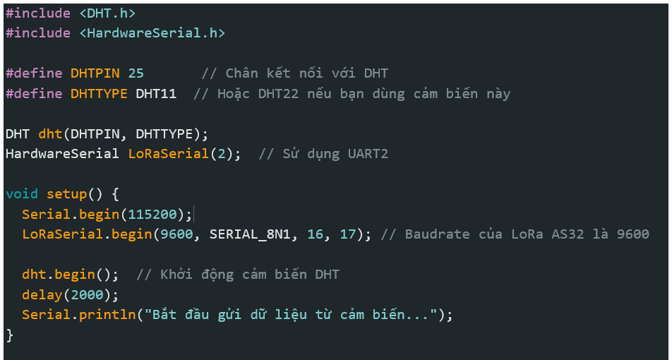
4.3.Mã code chạy chương trình
Code truyền

Slide 34
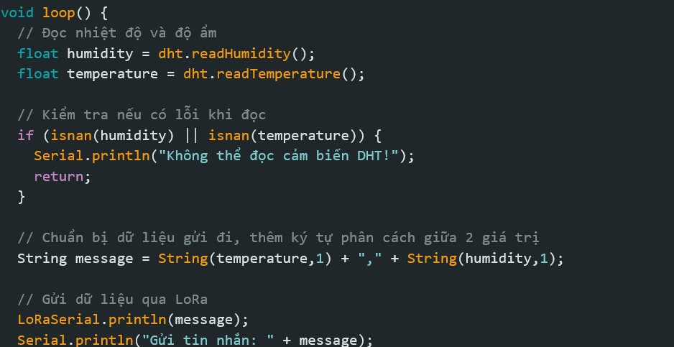
4.3. Mã code chạy chương trình
Code truyền

Slide 35
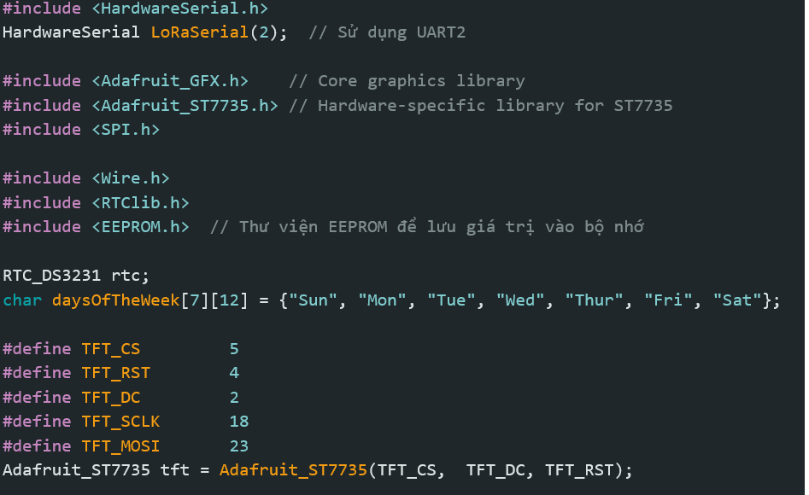
4.3. Mã code chạy chương trình
Code nhận

Slide 36
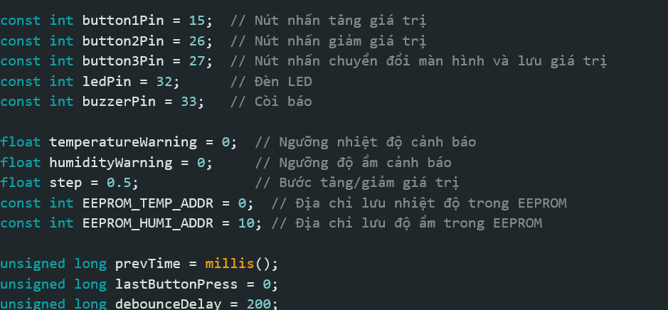
4.3. Mã code chạy chương trình
Code nhận

Slide 37
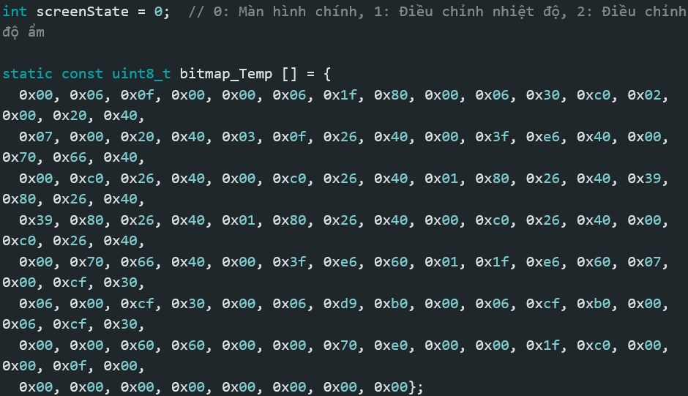
4.3. Mã code chạy chương trình
Code nhận

Slide 38
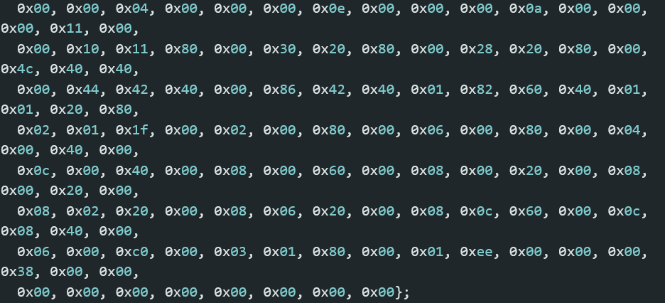
4.3. Mã code chạy chương trình
Code nhận

Slide 39
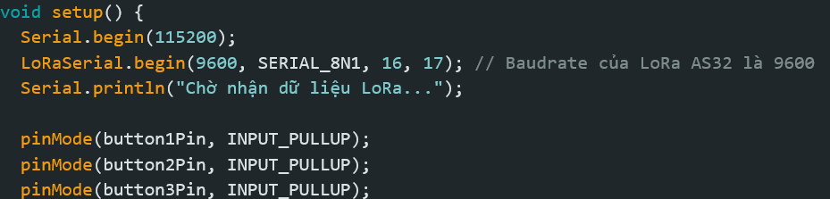
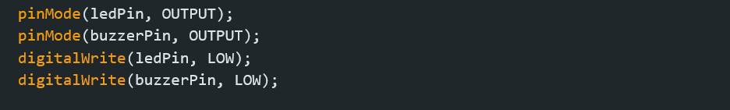
4.3. Mã code chạy chương trình
Code nhận

Slide 40
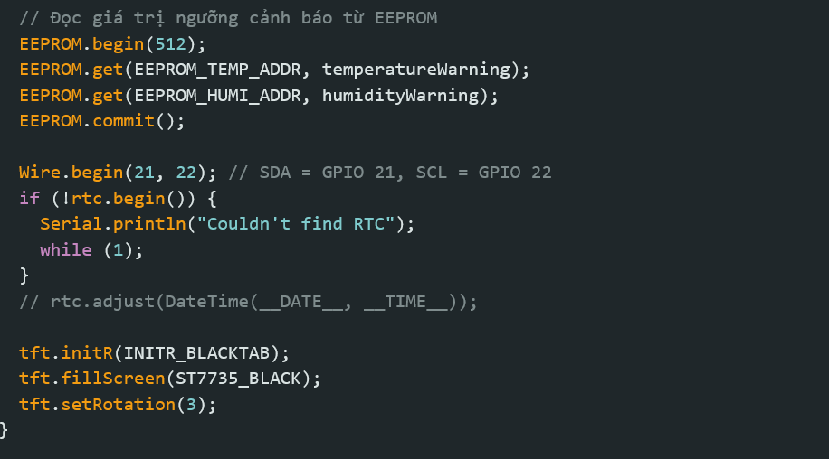
4.3. Mã code chạy chương trình
Code nhận

Slide 41
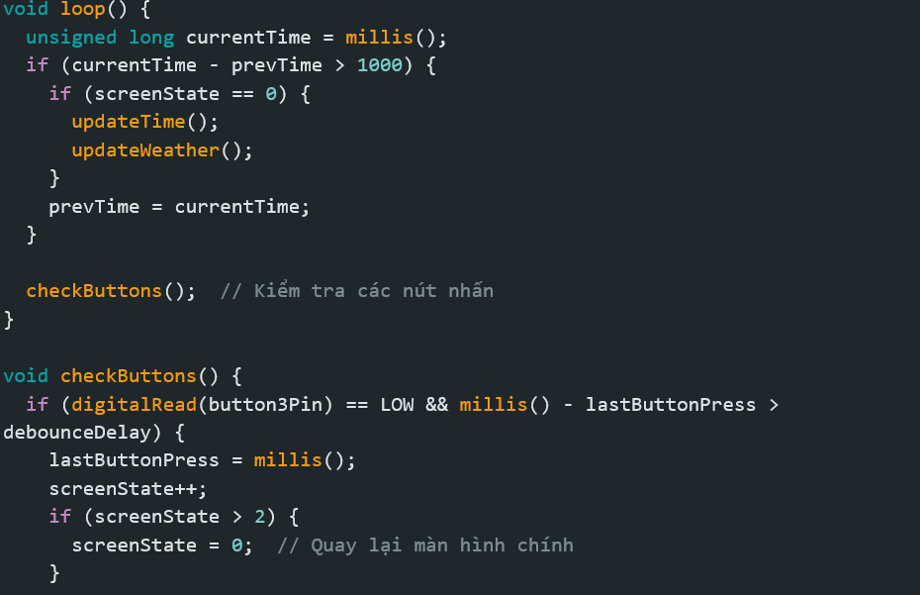
4.3. Mã code chạy chương trình
Code nhận

Slide 42
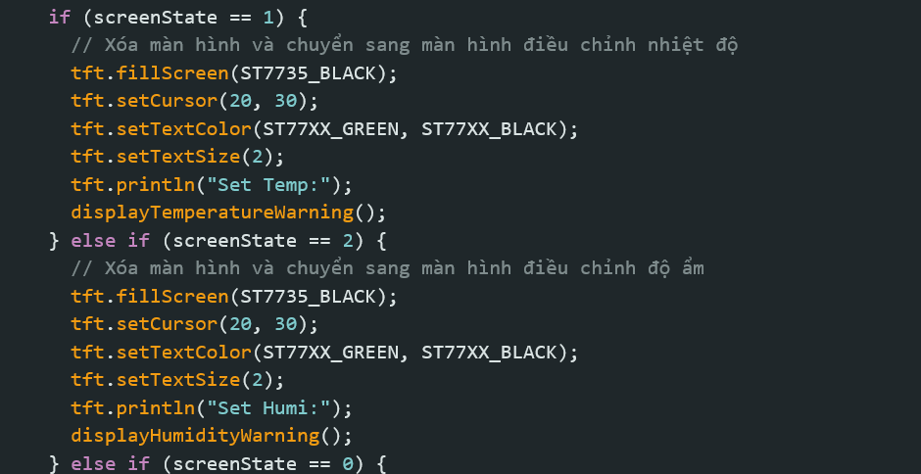
4.3. Mã code chạy chương trình
Code nhận

Slide 43
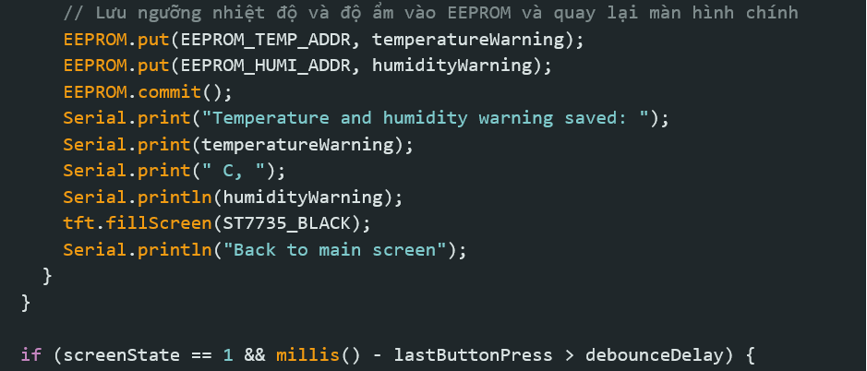
Mã code chạy chương trình
Code nhận

Slide 44
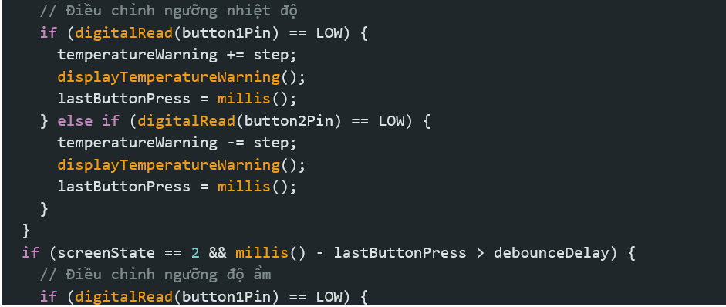
4.3. Mã code chạy chương trình
Code nhận

Slide 45
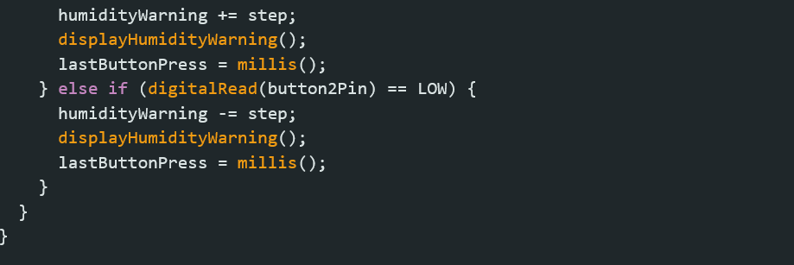
4.3. Mã code chạy chương trình
Code nhận

Slide 46
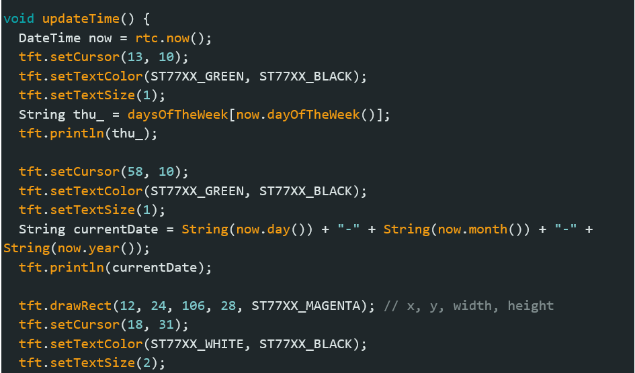
4.3. Mã code chạy chương trình
Code nhận

Slide 47
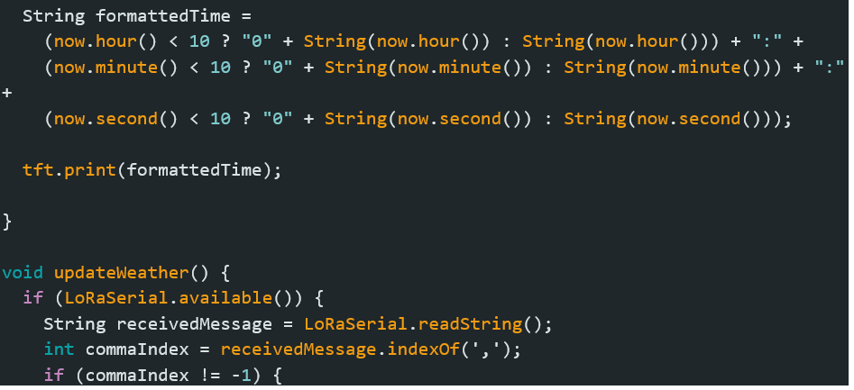
4.3. Mã code chạy chương trình
Code nhận

Slide 48
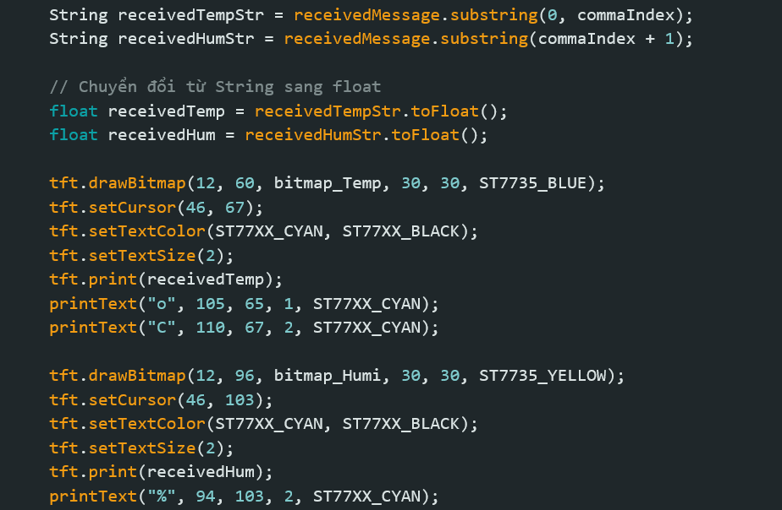
4.3. Mã code chạy chương trình
Code nhận

Slide 49
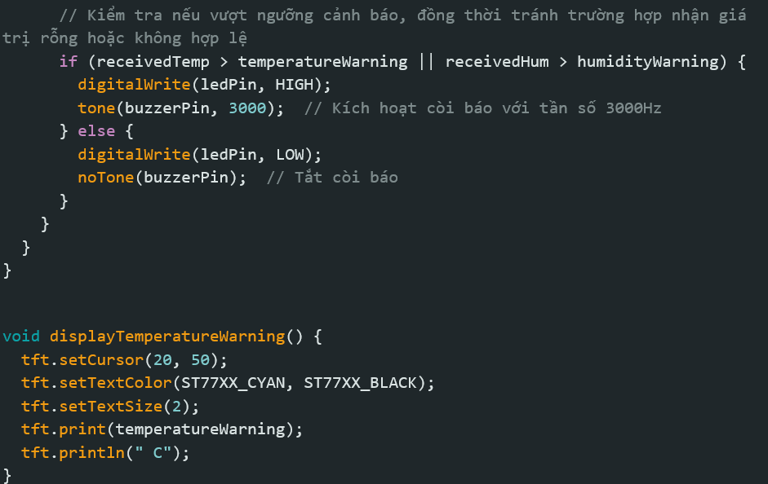
4.3. Mã code chạy chương trình
Code nhận

Slide 50
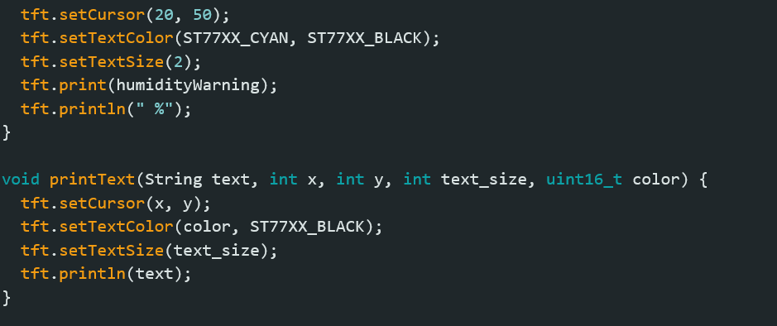
4.3. Mã code chạy chương trình
Code nhận

Slide 51
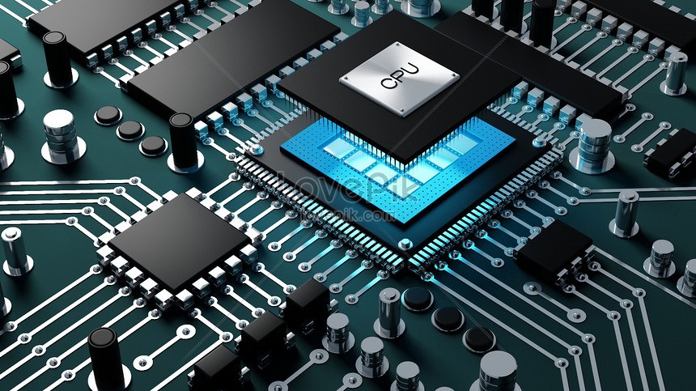

Thank you!

